Slide 1
Лабораторная работа №4
Студент: Сахно
Группа: нфибд-02-23

Slide 2
Цель
Приобрести практические навыки по установке и базовому конфигурированию HTTP-сервера Apache.

Slide 3
Задания
Установить необходимые для работы HTTP-сервера пакеты.
Запустить HTTP-сервер с базовой конфигурацией и проанализируйте его работу.
Настроить виртуальный хостинг.
Написать скрипт для Vagrant, фиксирующий действия по установке и настройке HTTPсервера во внутреннем окружении виртуальной машины server. Соответствующим образом внесите изменения в Vagrantfile

Slide 4
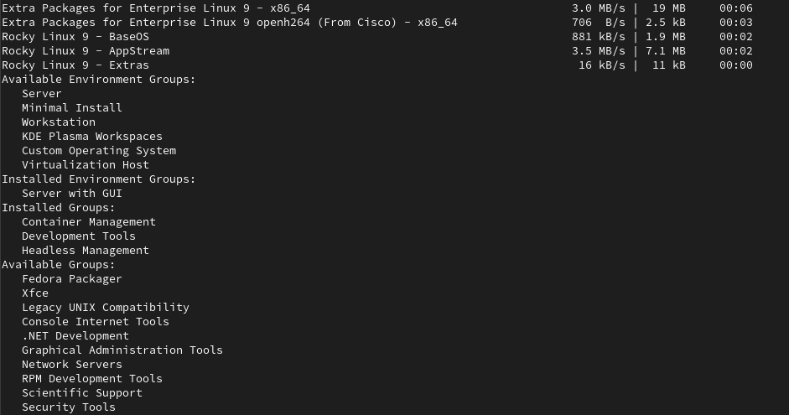
Задание №1

Slide 5
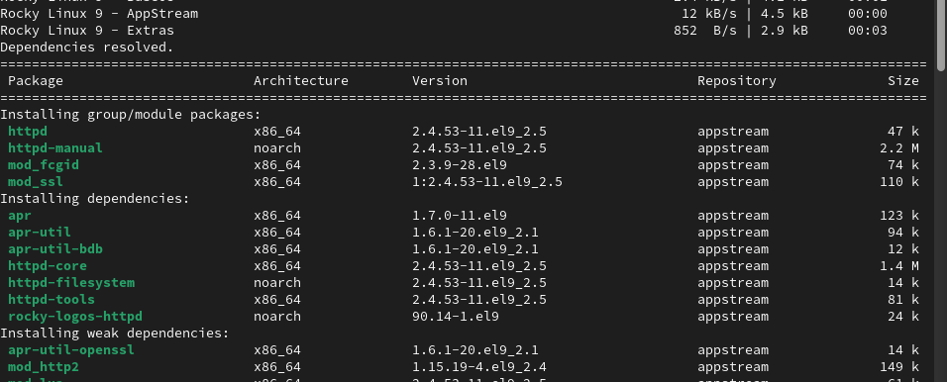
Задание №1

Slide 6
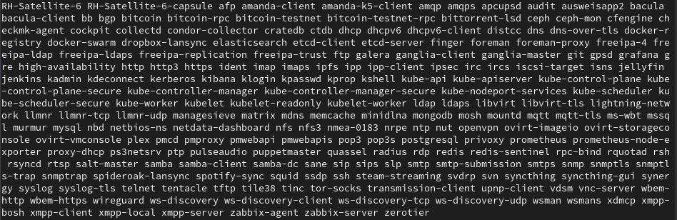
Задание №1

Slide 7
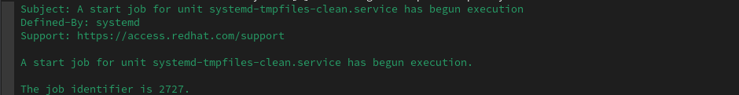
Задание №2

Slide 8
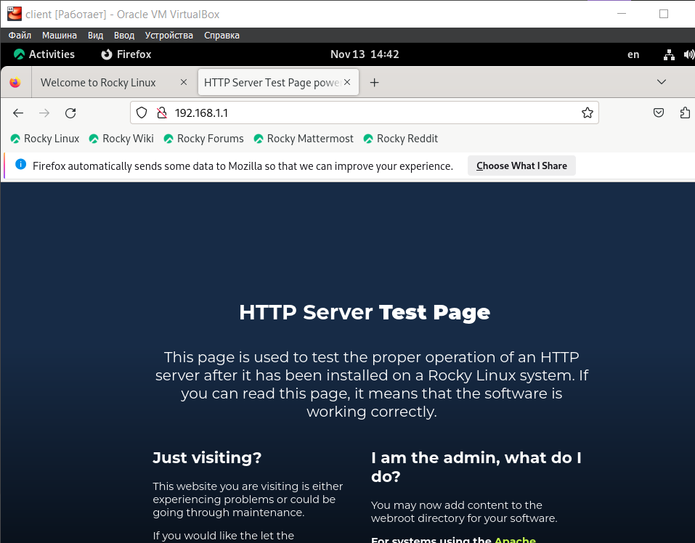
Задание №2

Slide 9
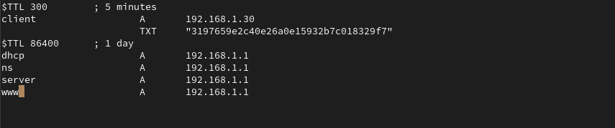
Задание №2

Slide 10
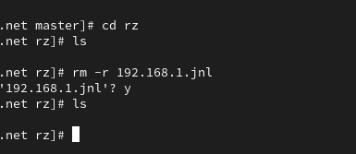
Задание №2

Slide 11
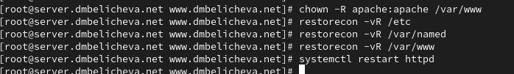
Задание №2

Slide 12
Через какой порт по умолчанию работает Apache?
Под каким пользователем запускается Apache и к какой группе относится этот пользователь?
Где располагаются лог-файлы веб-сервера? Что можно по ним отслеживать?
Где по умолчанию содержится контент веб-серверов?
Каким образом реализуется виртуальный хостинг? Что он даёт?

Slide 13
Выводы
В процессе выполнения лабораторной работы я приобрел пра ктические навыки по установке и базовому конфигурированию HTTP-сервера Apache.

